Slide 1

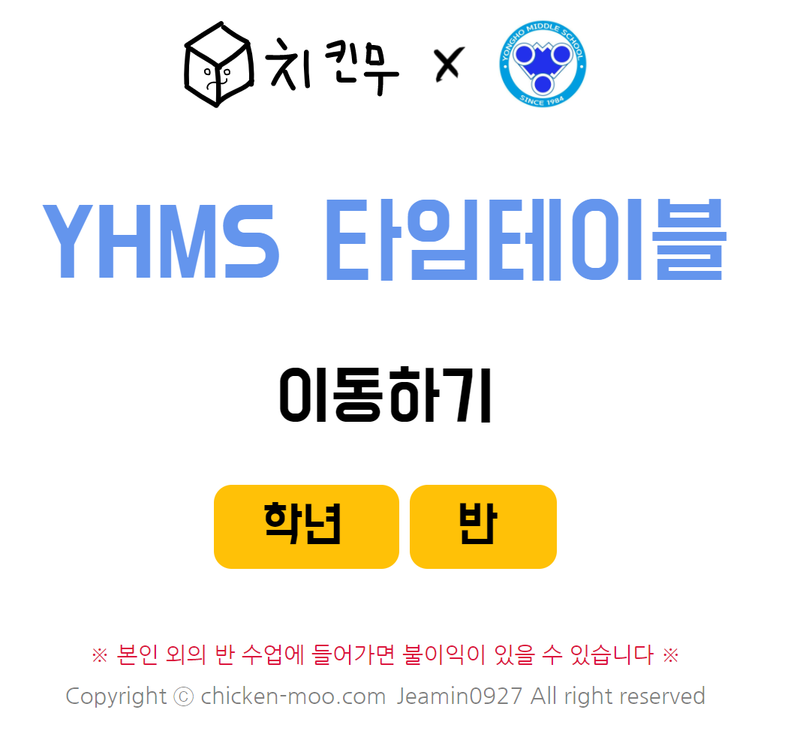
YHMS 타임테이블
작업 기간 : 2021.04 ~ 2021.05
사용 툴 : VS Code
제작 참여도 : 100%

Slide 2
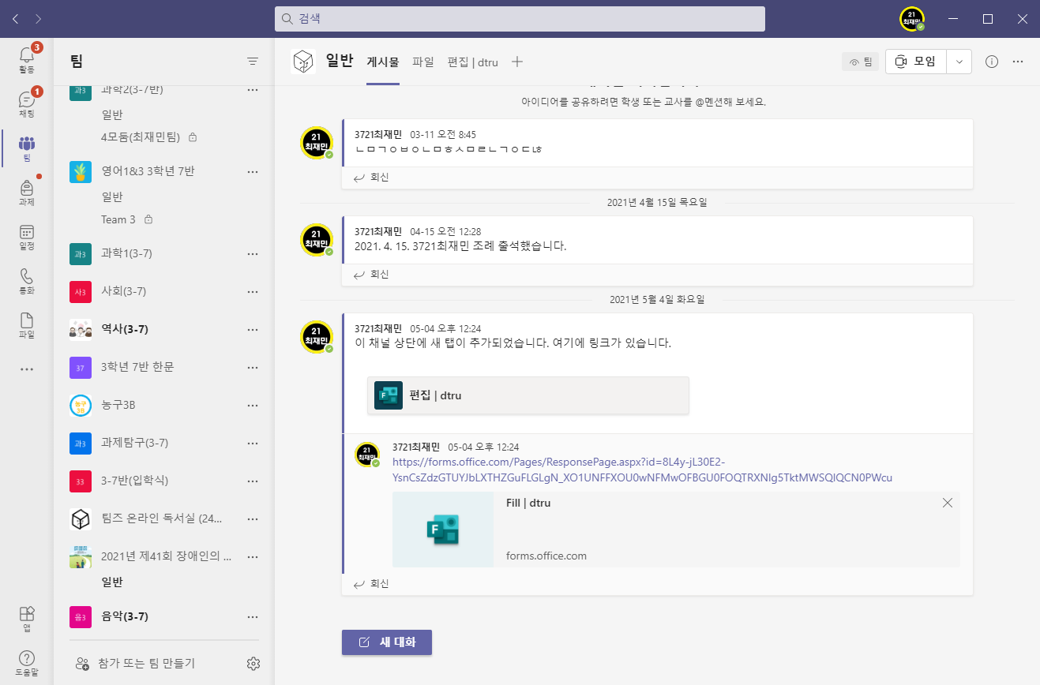
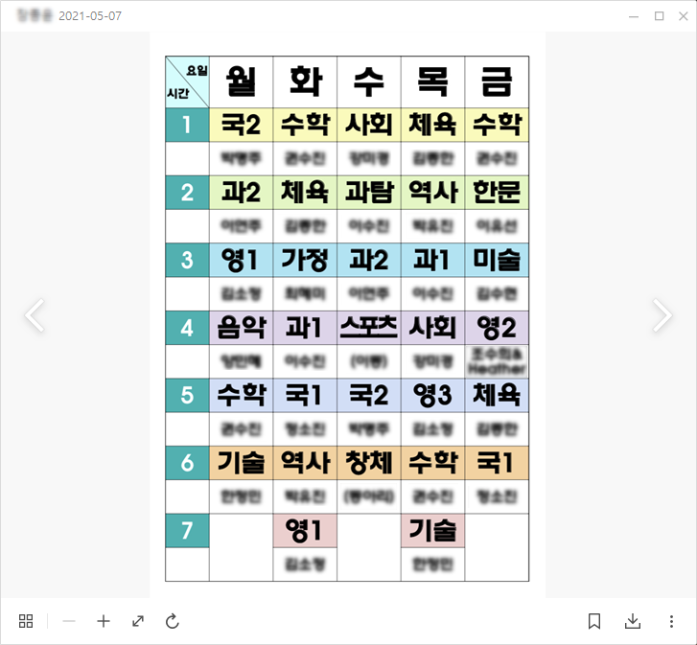
Problem : 불편함
온라인 수업 중
시간표와 팀즈 방을 동시에 열어놓아야 한다는
불편함이 있었습니다.
카톡 사진 저장 기간이 지나
사진이 열리지 않아 시간표 확인에
어려움을 겪을 경우도 있었습니다.

Slide 3
Solution : 해결 방안
시간표 확인과 팀즈 연결의 불편함
-> 시간표 확인과 팀즈 연결을 하나로 묶은 사이트를 개발한다.
사진 저장 기간이 지나 확인에 어려움
-> 언제든 접속해서 볼 수 있도록 제작

Slide 4
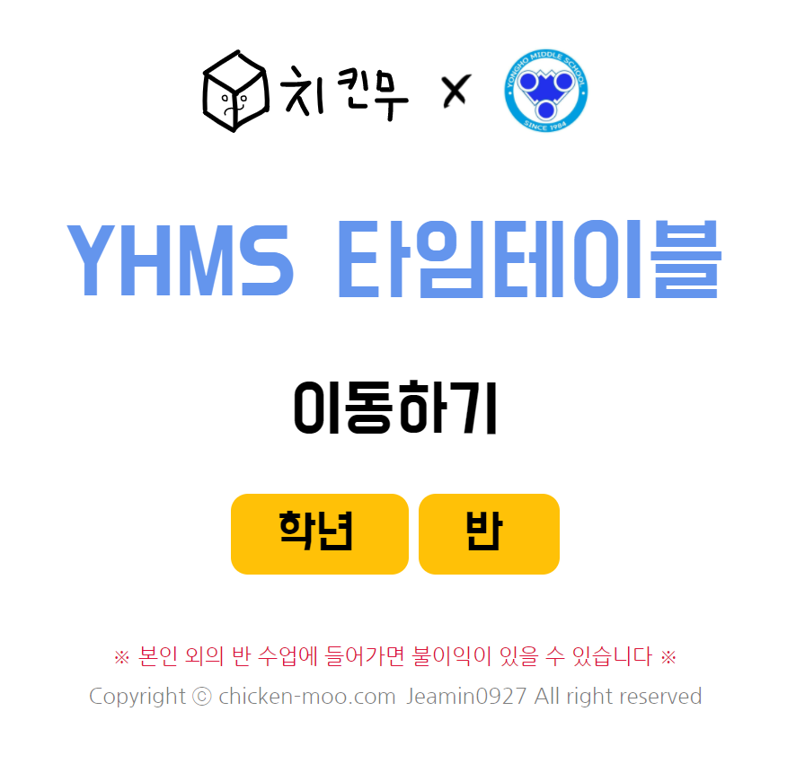
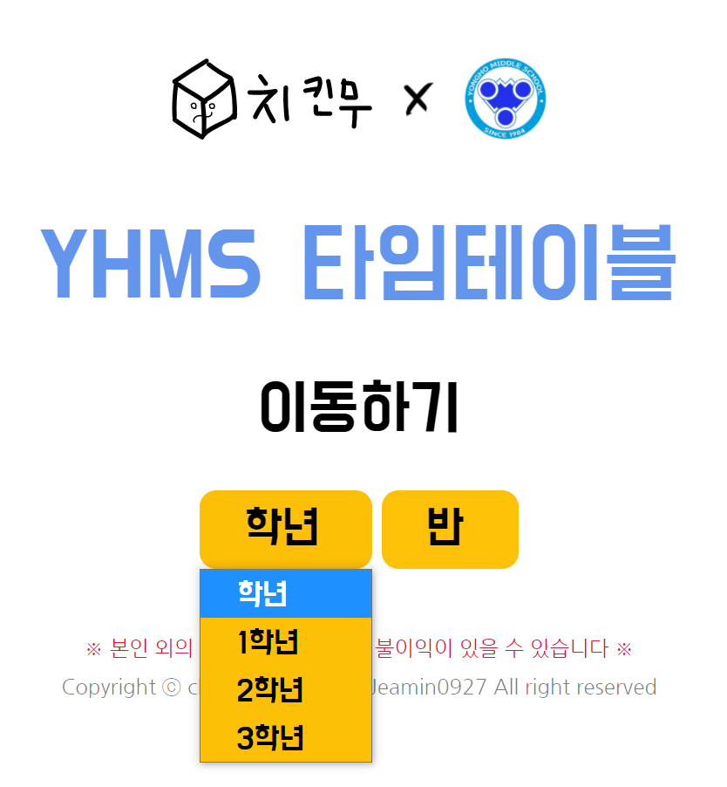
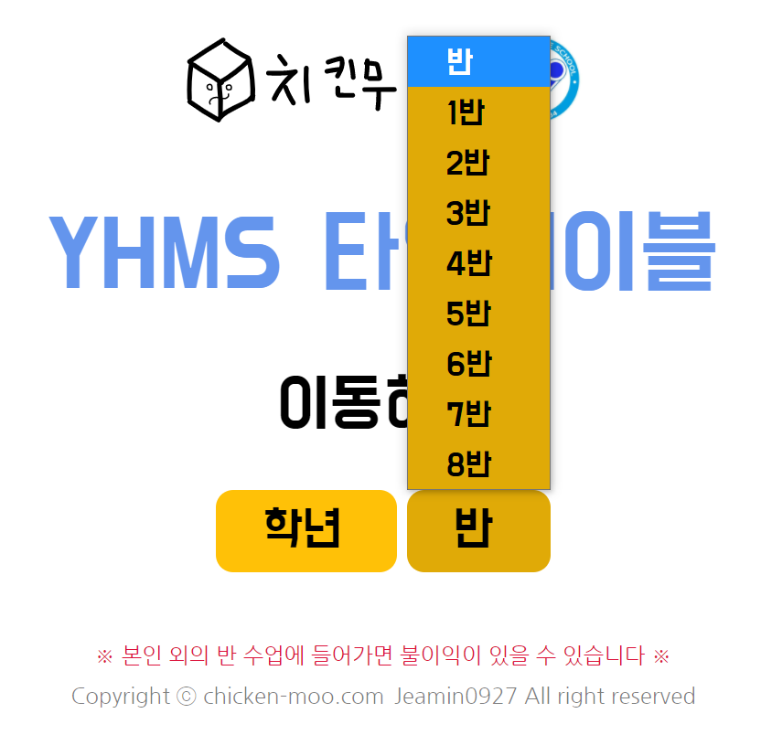
UI : User Interface / UX : User Experience
학년 / 반을 선택할 수 있는 칸을 만들었고, 둘 다 선택 후 자동으로 페이지 전환이 됩니다.

Slide 5
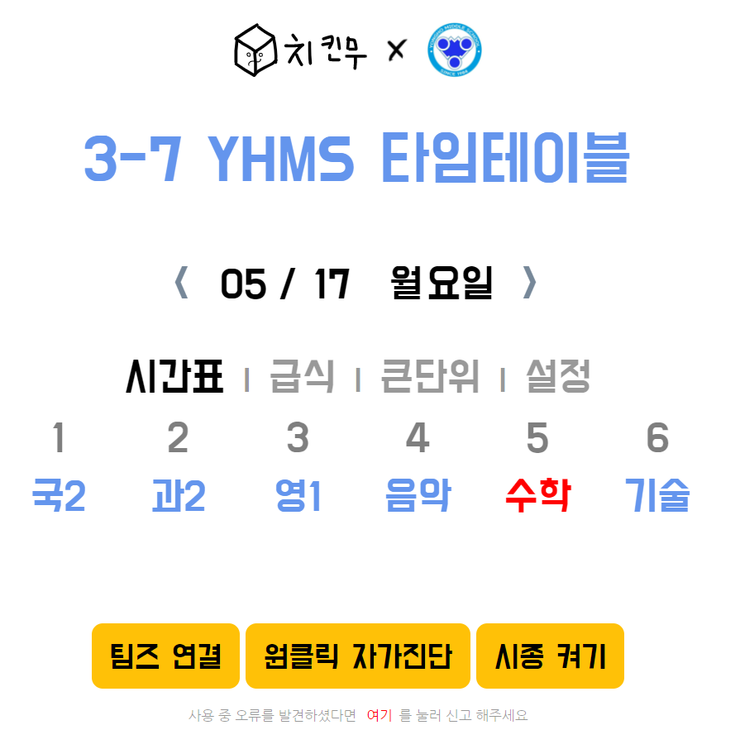
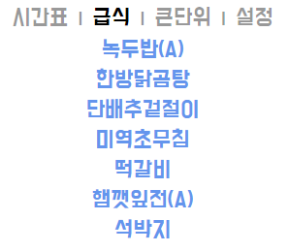
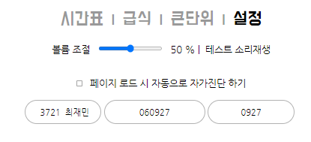
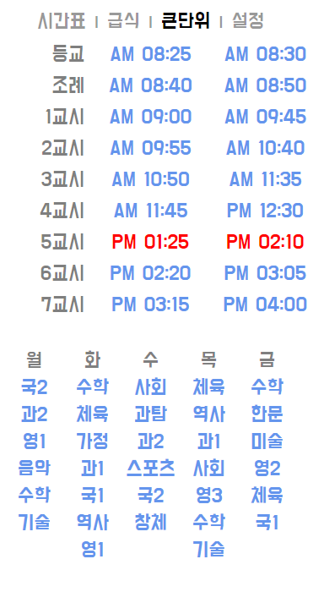
UI : User Interface / UX : User Experience
이전/다음 날로 넘어갈 수 있는 버튼입니다.
이전/다음이라는 메시지를 담아 화살표로 디자인했습니다.
각 글자를 눌러 div 변화를 줄 수 있습니다.
div 변화 >

